Slide 1
P
R
I
M
A
V
E
R
A
---- E
S
T
A
T
E
2
0
1
0

Slide 2
Navigare Stagionale PRIMAVERA / ESTATE 2010
Linea ELEKTRA

Slide 3
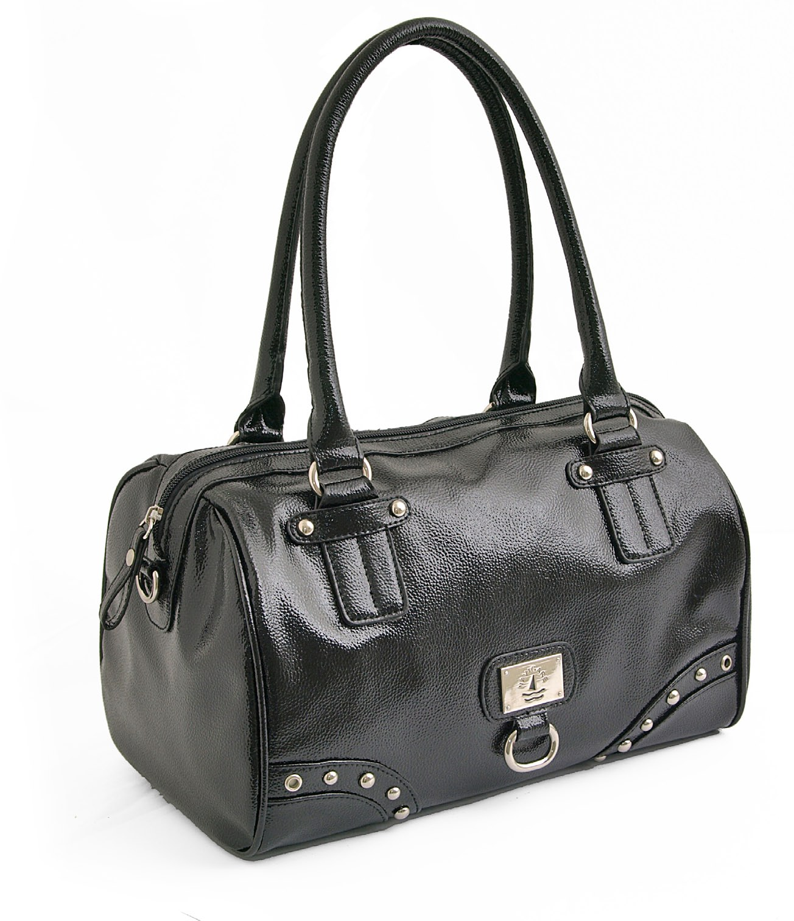
ELEKTRA
500002 € 38,80
BAULETTO CON TRACOLLA - Dimensioni: 32x20x19
Nero
Bianco
Beige

Slide 4
Navigare Stagionale PRIMAVERA / ESTATE 2010
Linea BOHEME

Slide 5
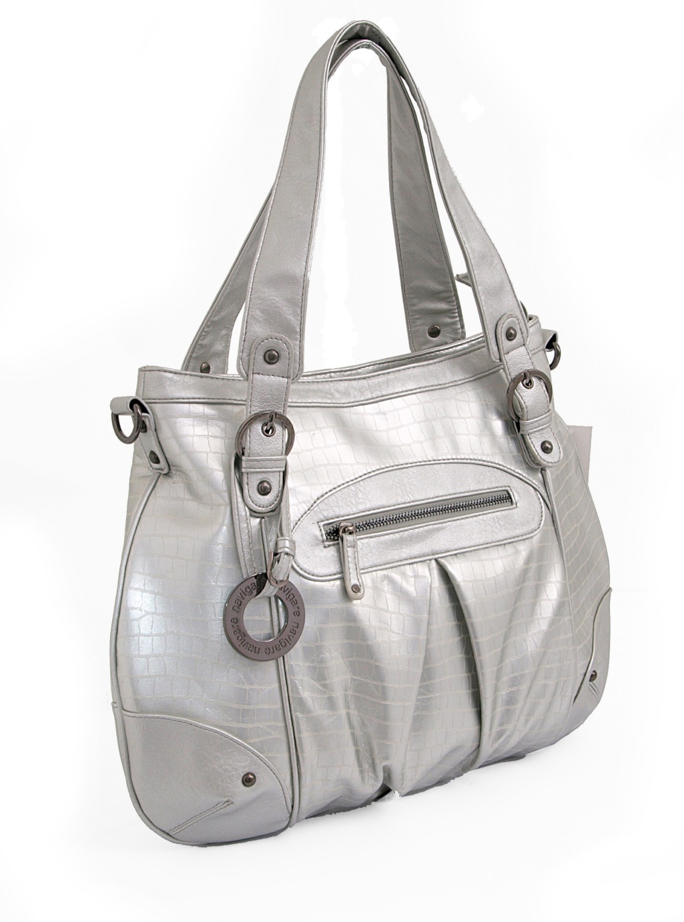
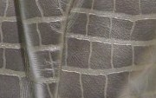
BOHEME
500101 € 43,20
BORSA A MANO CON TRACOLLA - Dimensioni: 40x10x27
Alluminio
Nero

Slide 6
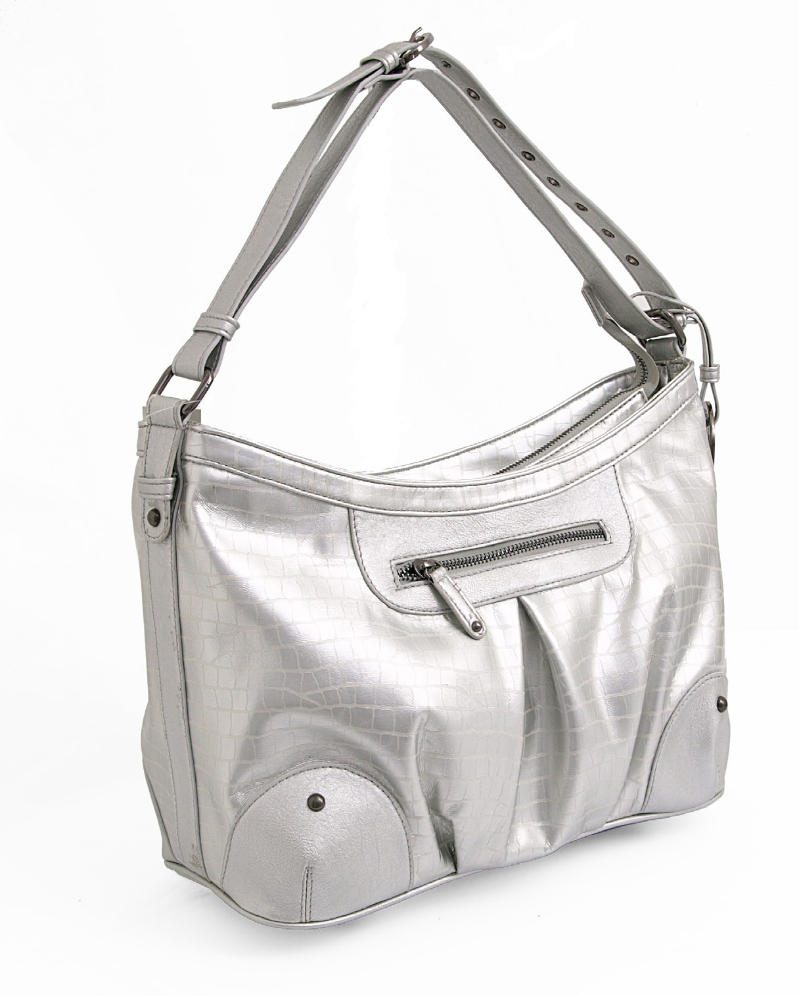
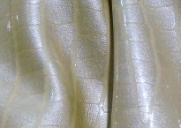
BOHEME
500103 € 38,80
BORSA A SPALLA - Dimensioni: 33x17x28
Alluminio
Nero
Beige

Slide 7
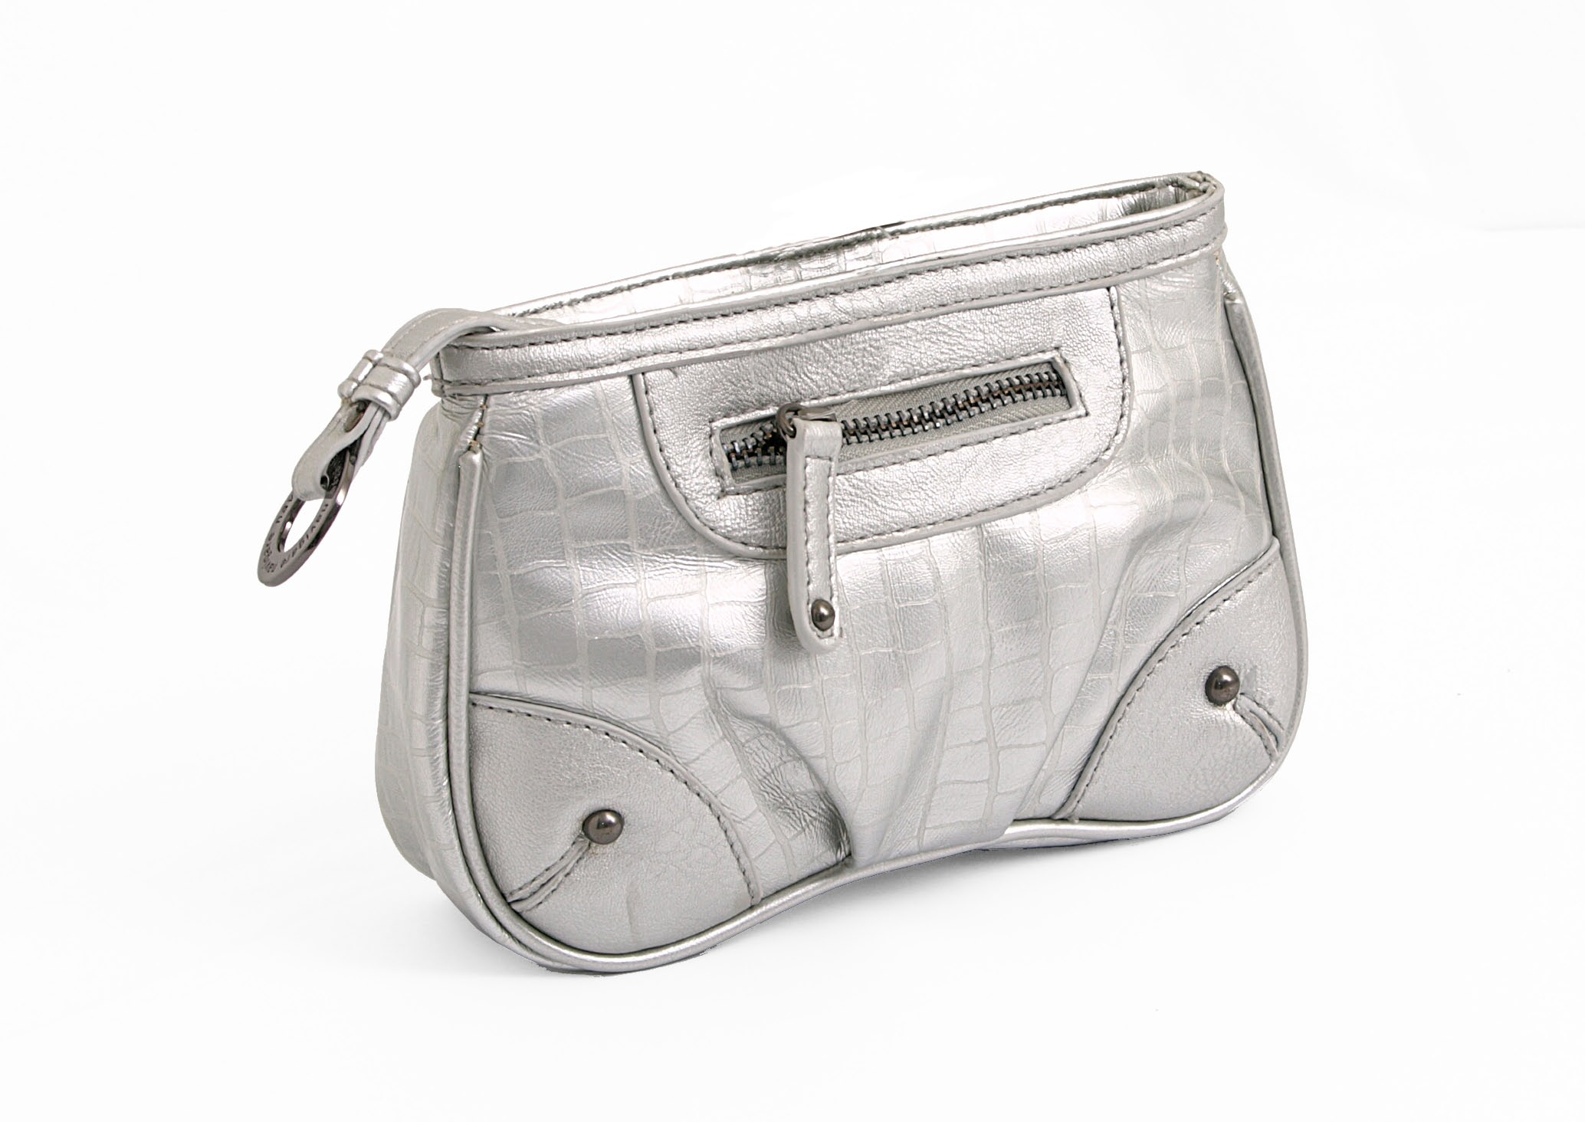
BOHEME
500105 € 10,90
TROUSSE - Dimensioni: 18x5x12
Alluminio
Nero

Slide 8
Navigare Stagionale PRIMAVERA / ESTATE 2010
Linea CARMEN

Slide 9
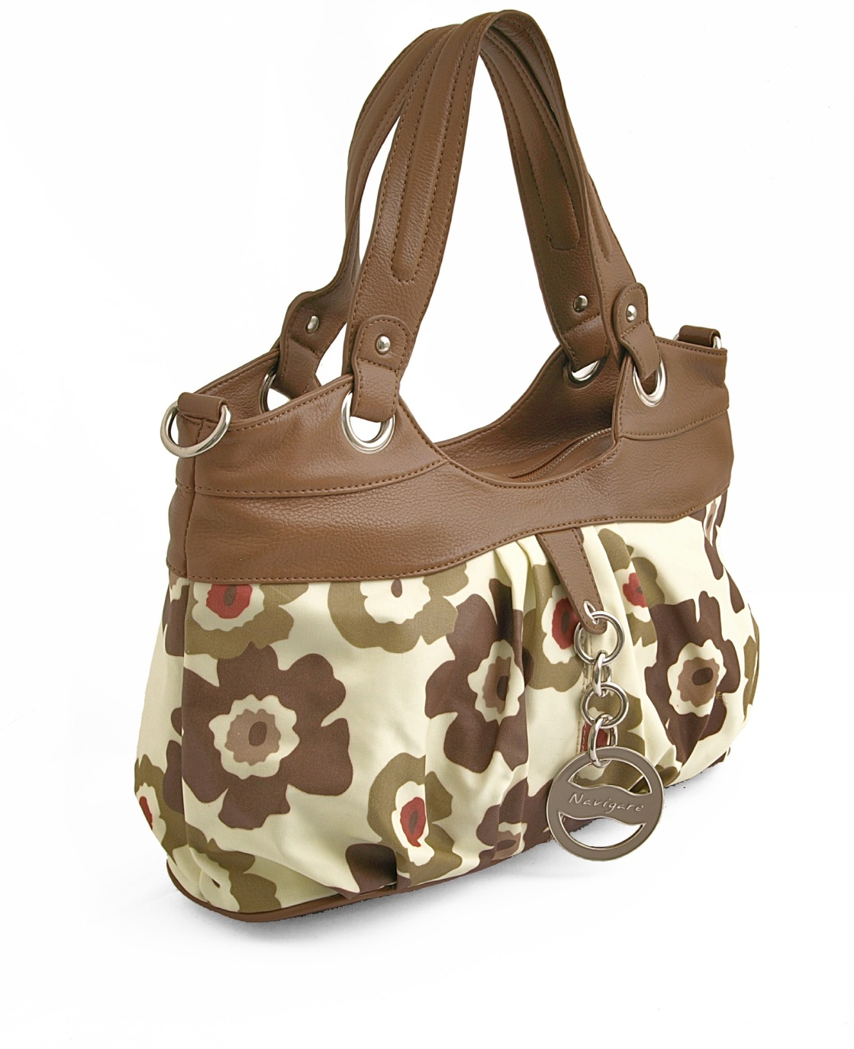
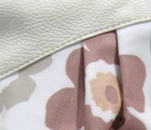
CARMEN
500201 € 42,50
BORSA A MANO CON TRACOLLA - Dimensioni: 40x15x21
Bianco

Slide 10
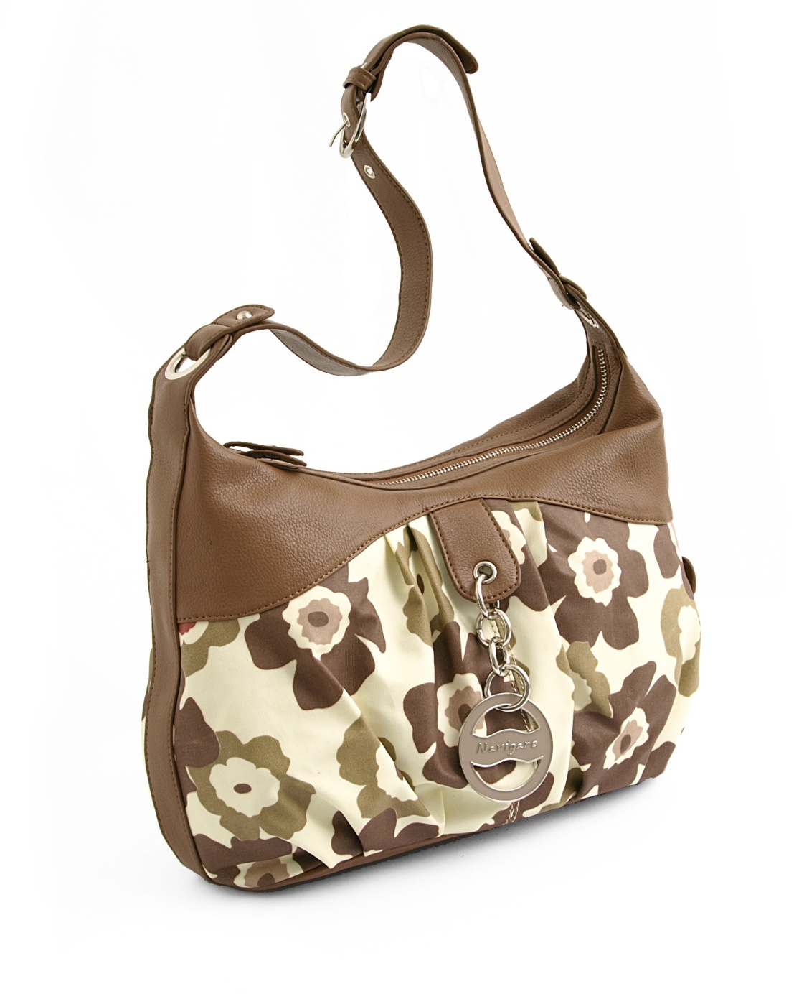
CARMEN
500202 € 37,50
BORSA A SPALLA - Descrizione: 36x18x33
Bianco

Slide 11
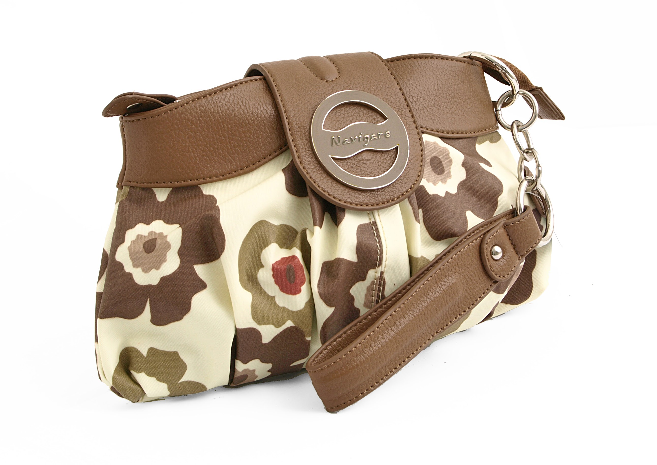
CARMEN
500205 € 19,00
POCHETTE - Dimensioni: 30x8x15
Bianco

Slide 12
Navigare Stagionale PRIMAVERA / ESTATE 2010
Linea RIGOLETTO

Slide 13
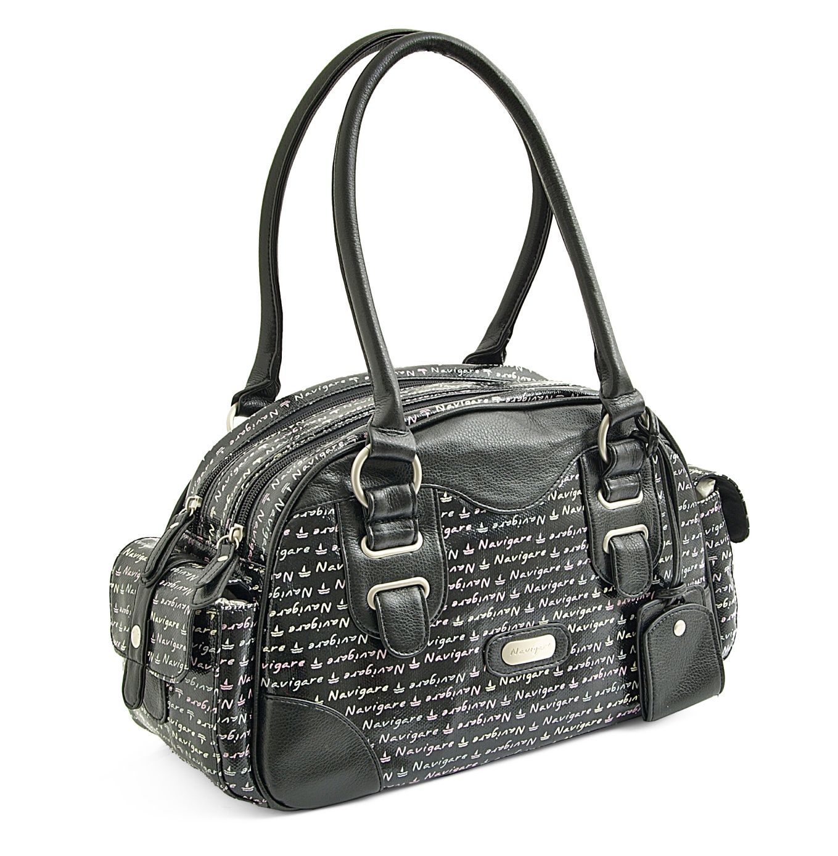
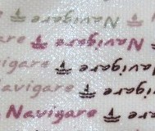
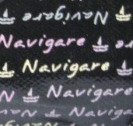
RIGOLETTO
500501 € 46,50
BAULETTO GRANDE CON DOPPI MANICI - Dimensioni: 34x14x22
Bianco/Multicolor
Nero/Multicolor

Slide 14
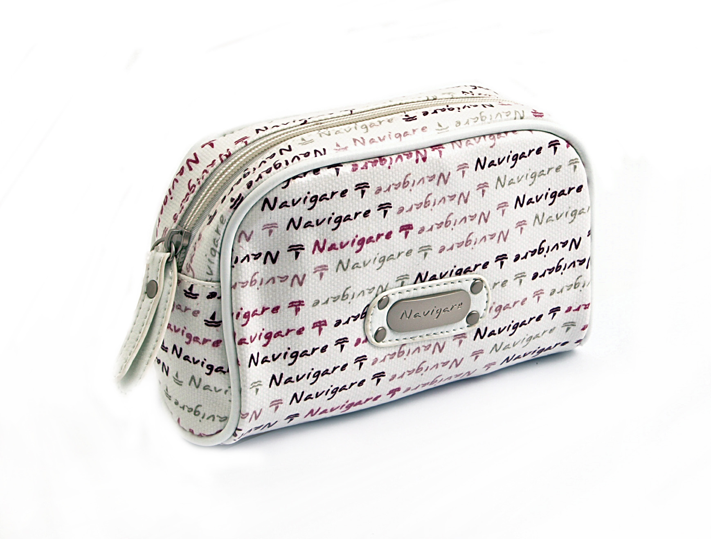
RIGOLETTO
500506 € 16,60
TROUSSE - Dimensioni: 18x6x11
Bianco/Multicolor
Nero/Multicolor

Slide 15
Navigare Stagionale PRIMAVERA / ESTATE 2010
Linea TOSCA

Slide 16
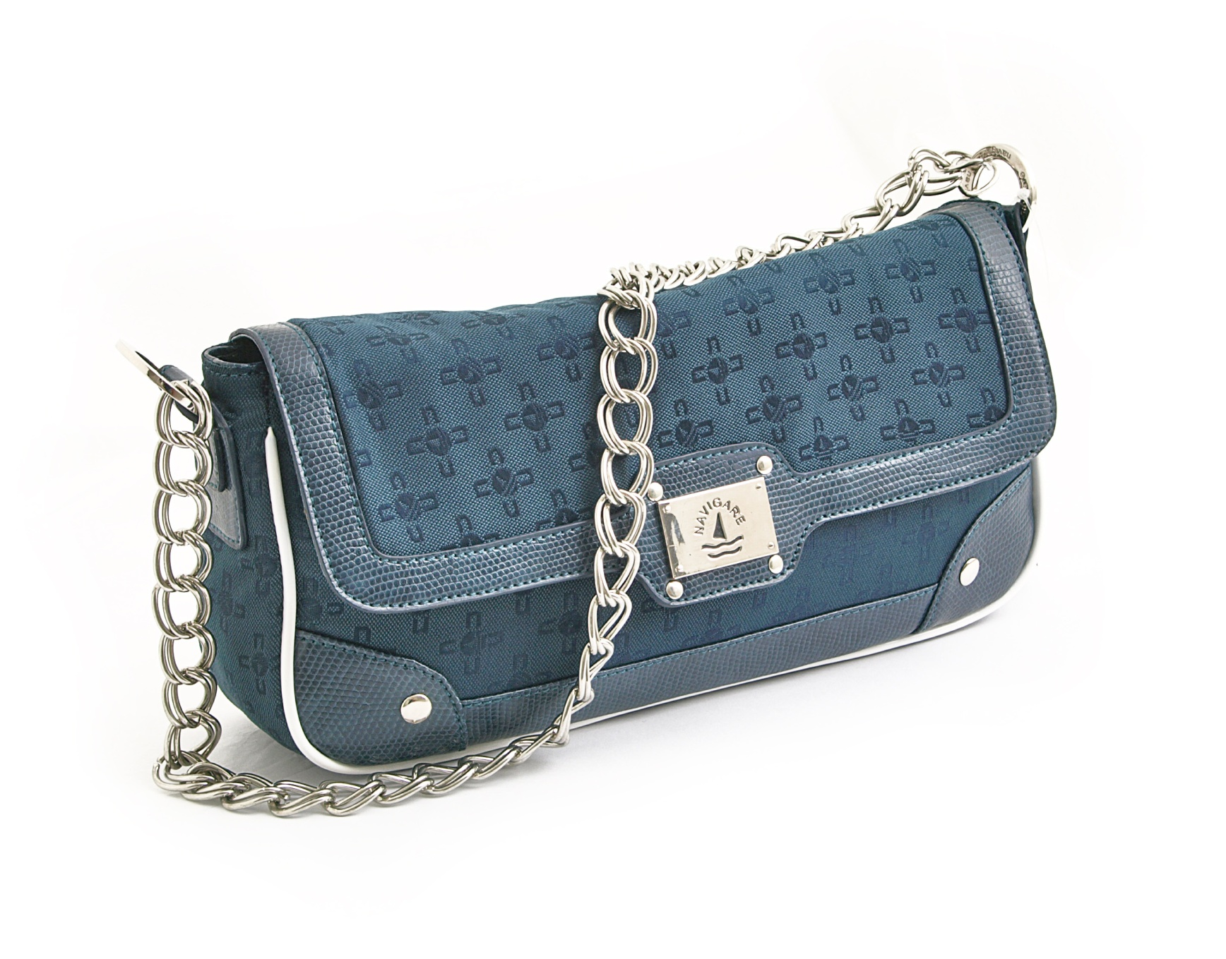
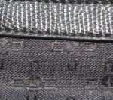
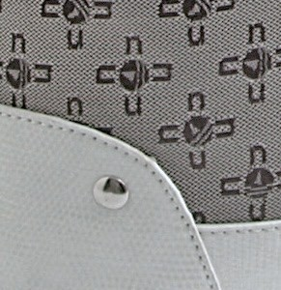
TOSCA
500605 € 39,40
BAGUETTE CON MANICO A CATENA - Dimensioni: 29x7x14
Nero
Beige

Slide 17
Navigare Stagionale PRIMAVERA / ESTATE 2010
Linea TRAVIATA

Slide 18
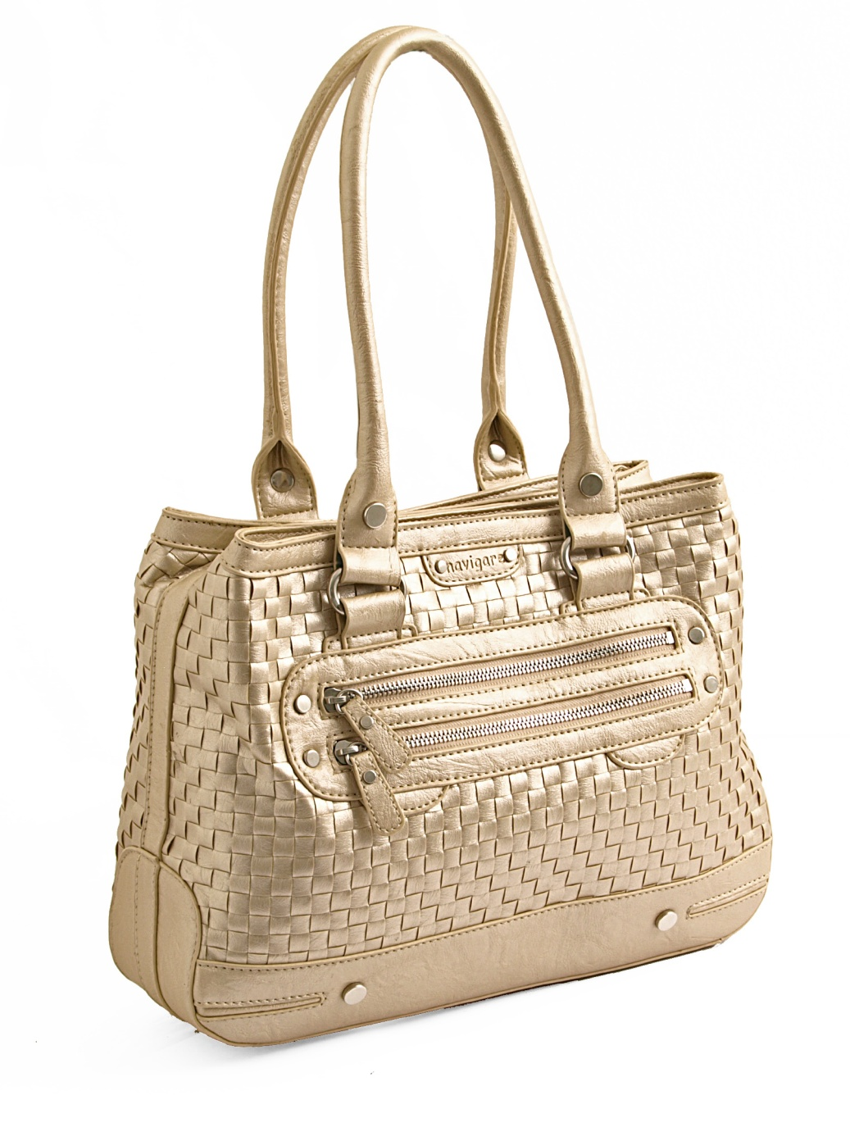
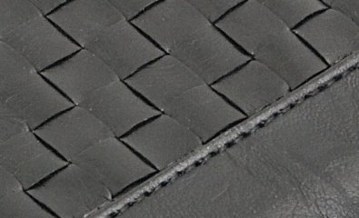
TRAVIATA
500703 € 46,20
BORSA CON DOPPI MANICI - Dimensioni: 34x9x25
Nero

Slide 19
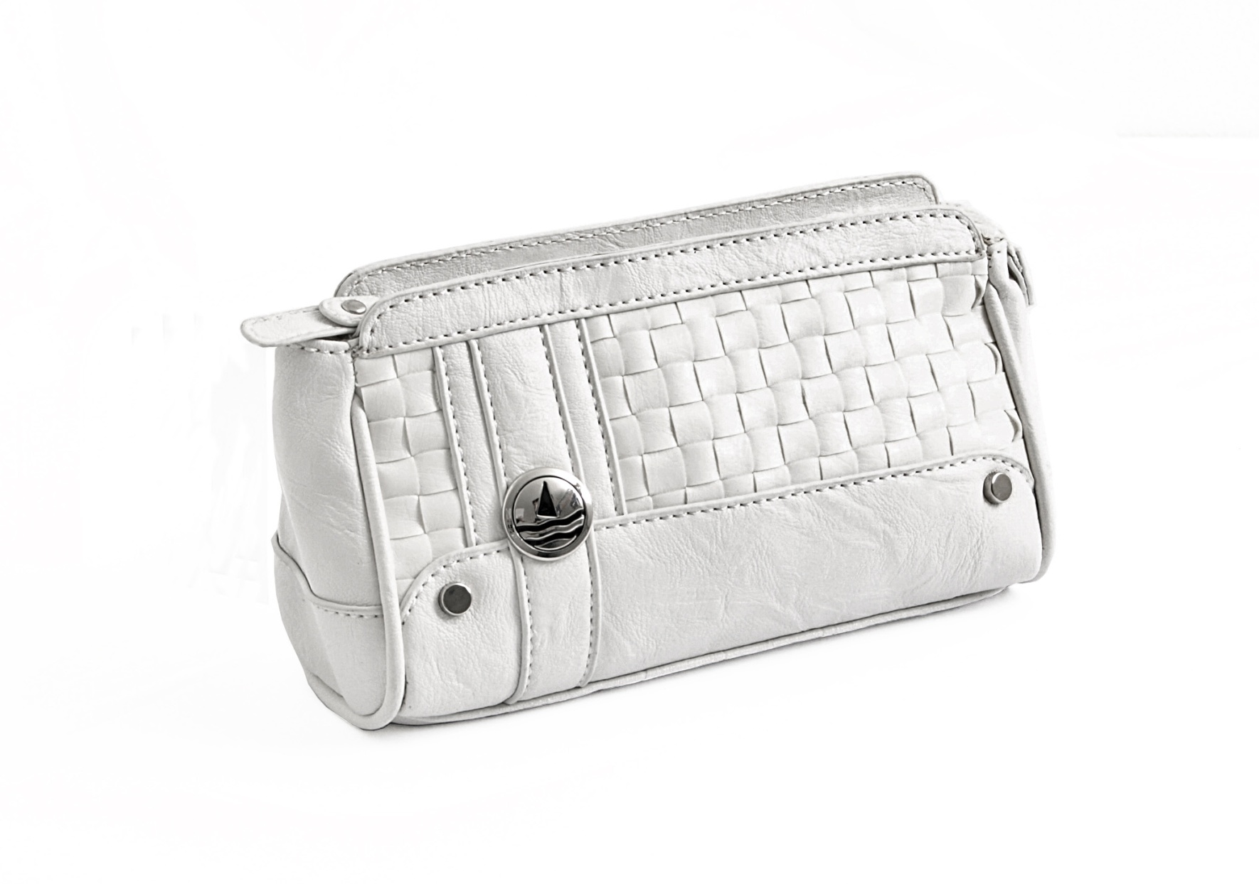
TRAVIATA
500704 € 15,00
TROUSSE - Dimensioni: 18x7x11
Bianco

Slide 20
Linea WORD

Slide 21
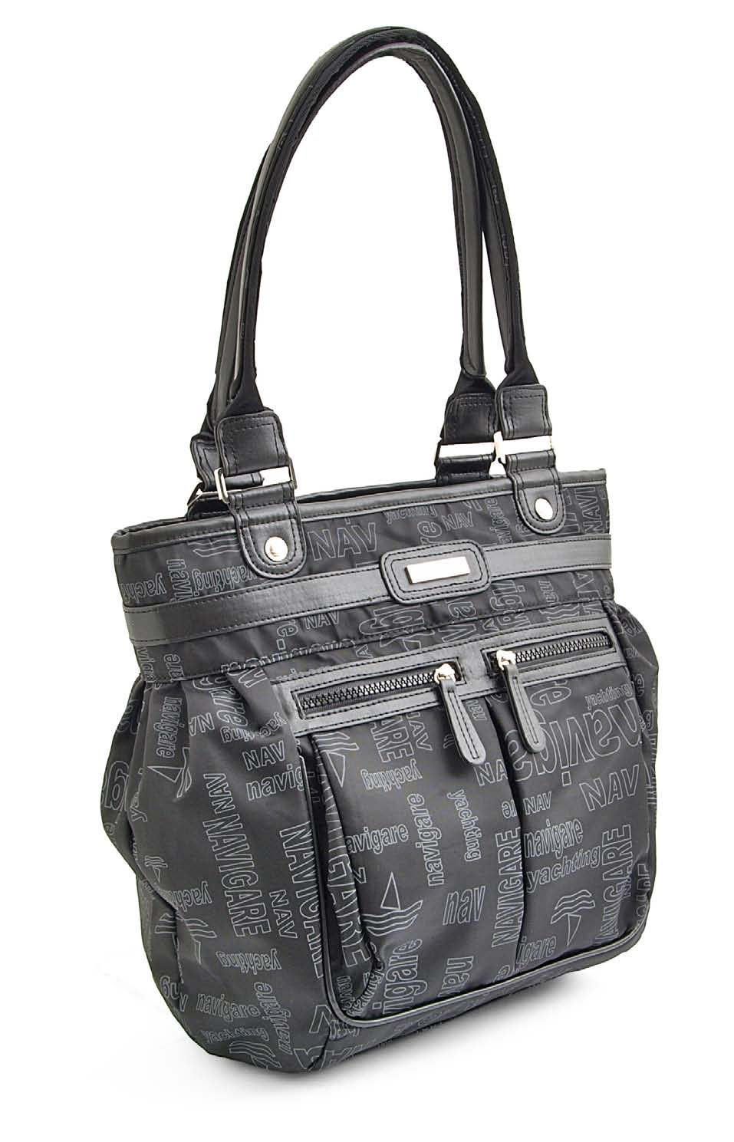
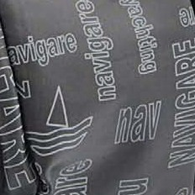
WORD
100200 € 26,00
SHOPPING - Dimensioni: 32x10x32,5
Nero
Grigio

Slide 22
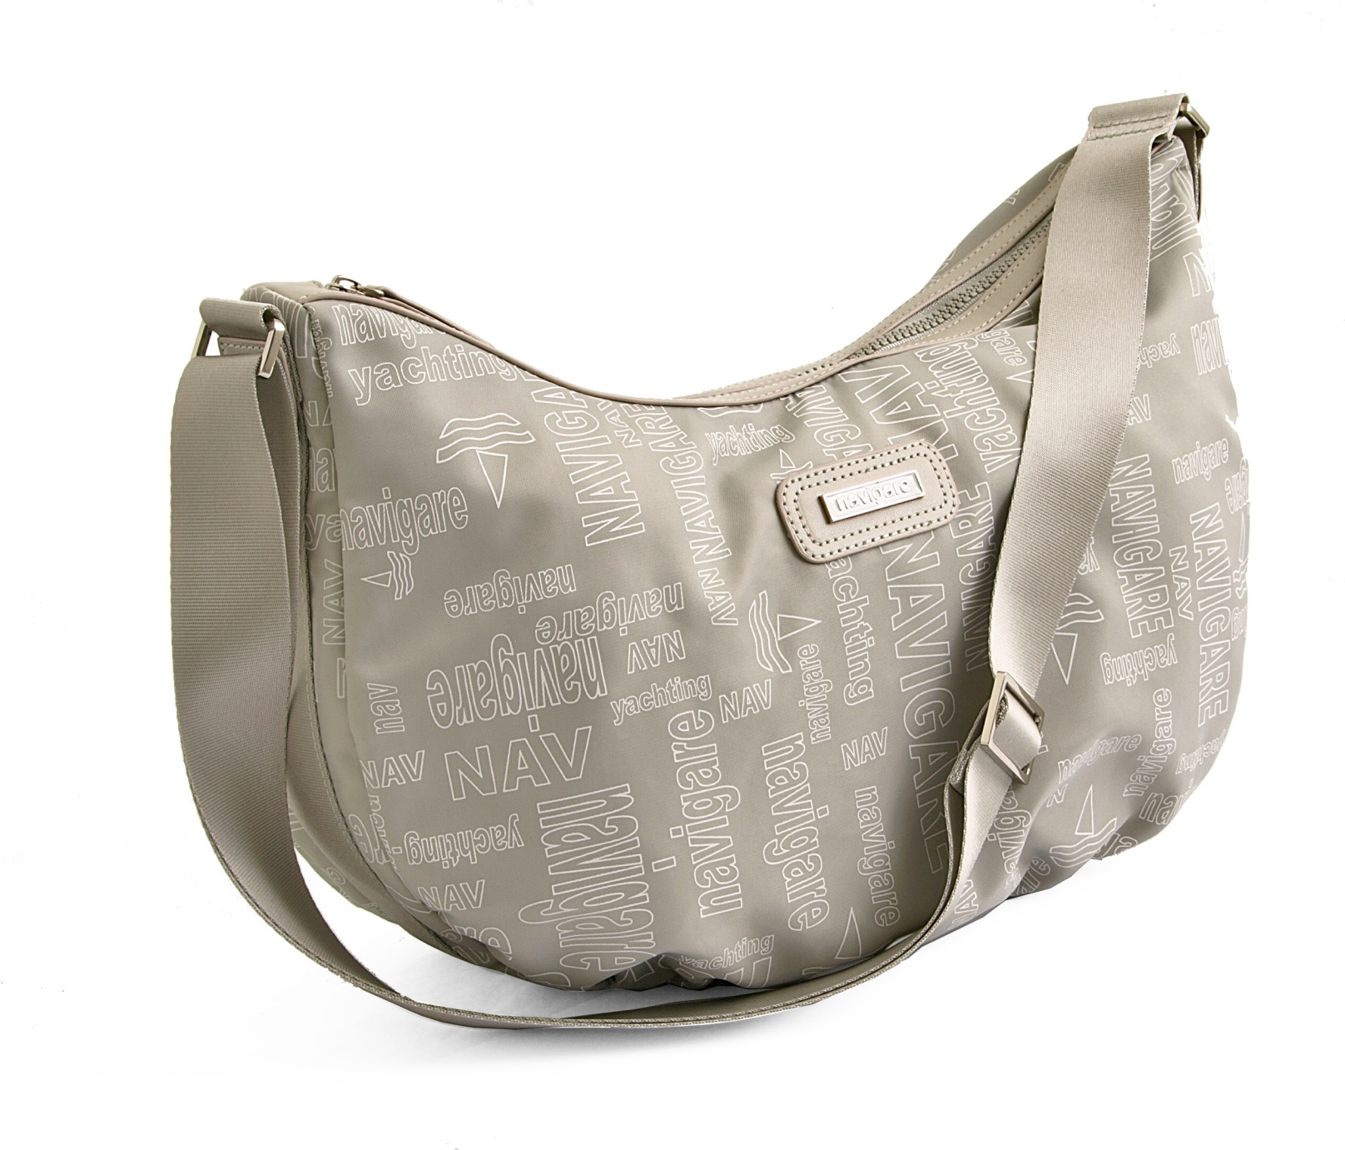
WORD
100203 € 21,20
BORSA A TRACOLLA - Dimensioni: 38xx7x22
Nero

Slide 23
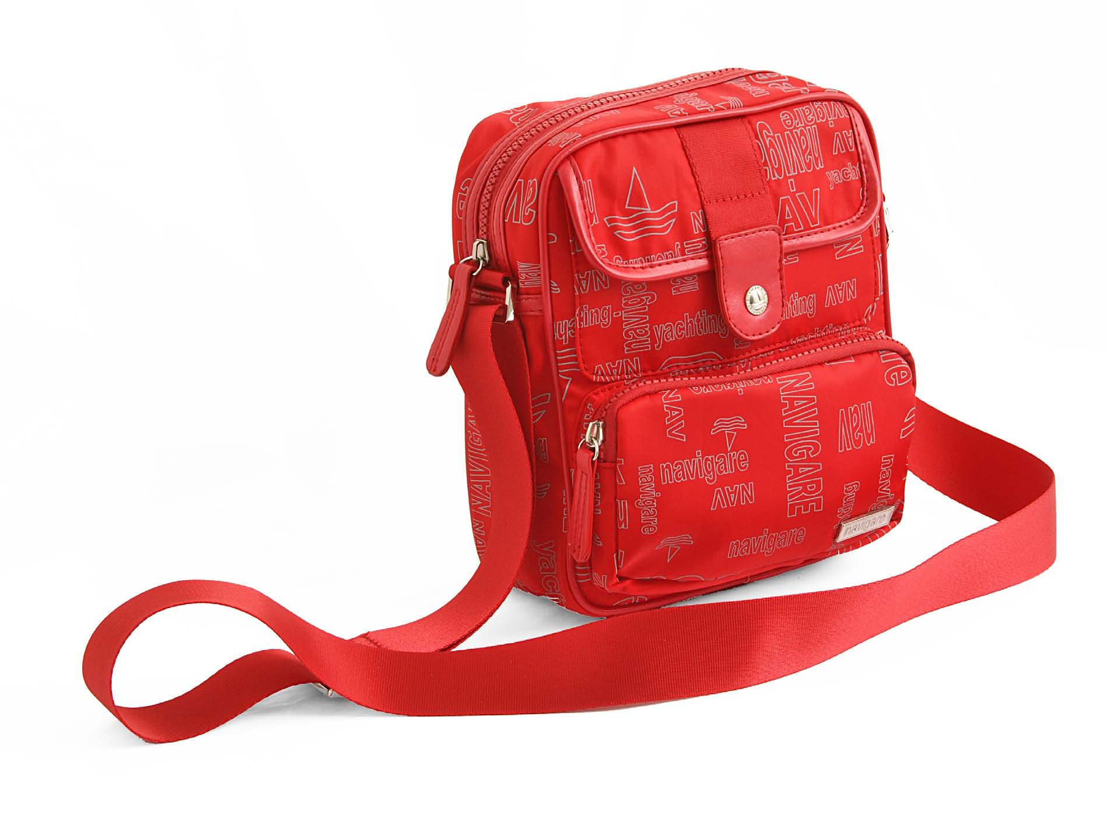
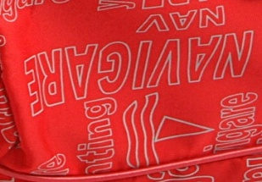
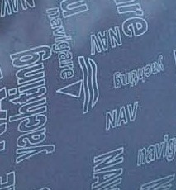
WORD
100206 € 20,00
BORSELLO - Dimensioni: 19x8x22
Nero
Rosso
Blu
Grigio

Slide 24
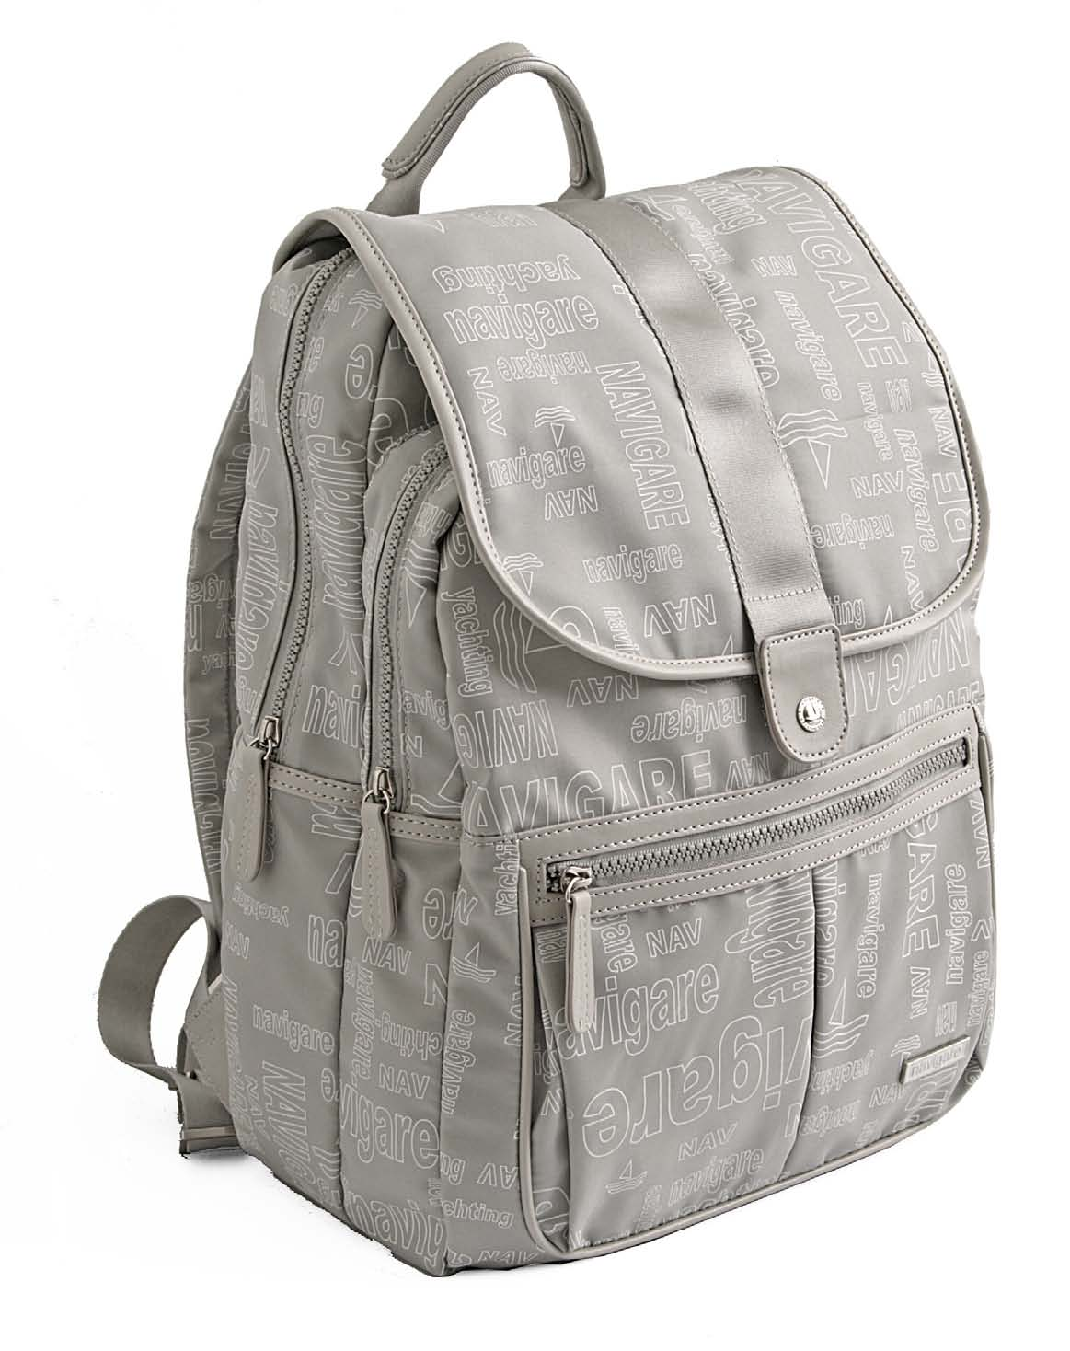
WORD
100207 € 32,30
ZAINO - Dimensioni: 30x17x41
Nero
Blu
Grigio

Slide 25
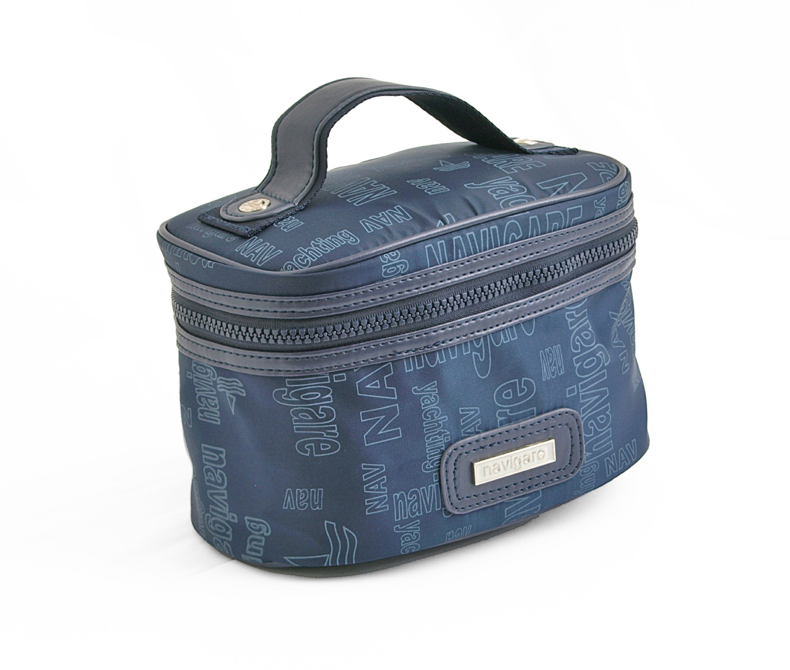
WORD
100209 € 13,60
BEAUTY CASE - Dimensioni: 20x13x14
Nero
Rosso
Blu
Grigio

Slide 26
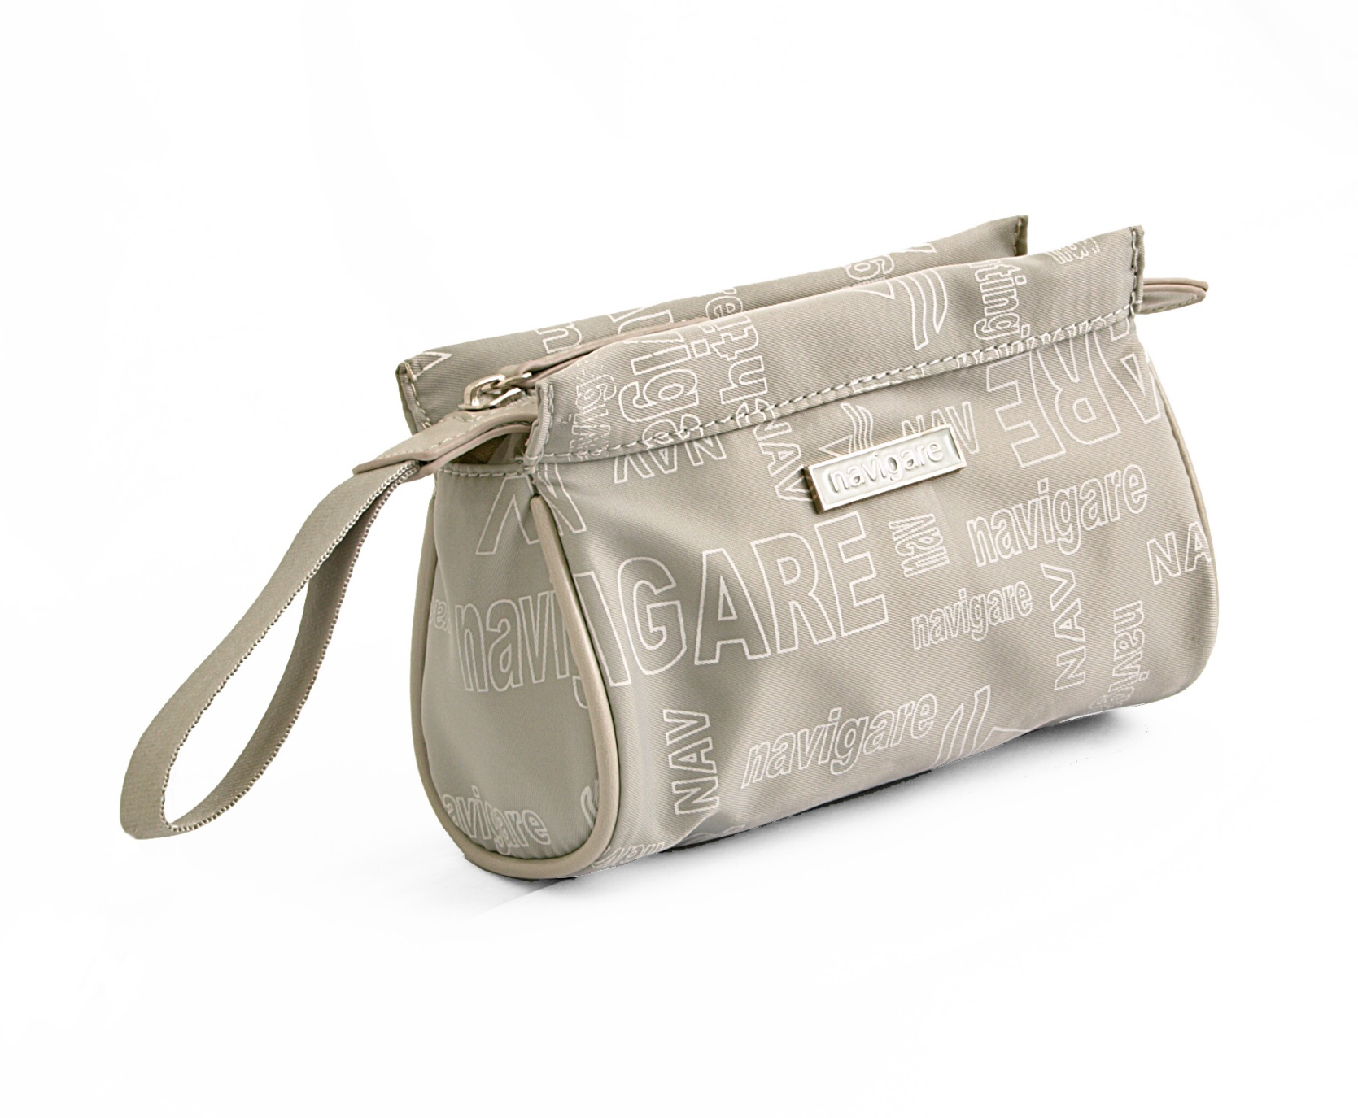
WORD
100211 € 10,00
TROUSSE - Dimensioni: 16x7x15
Nero

Slide 27
Linea FIRE

Slide 28
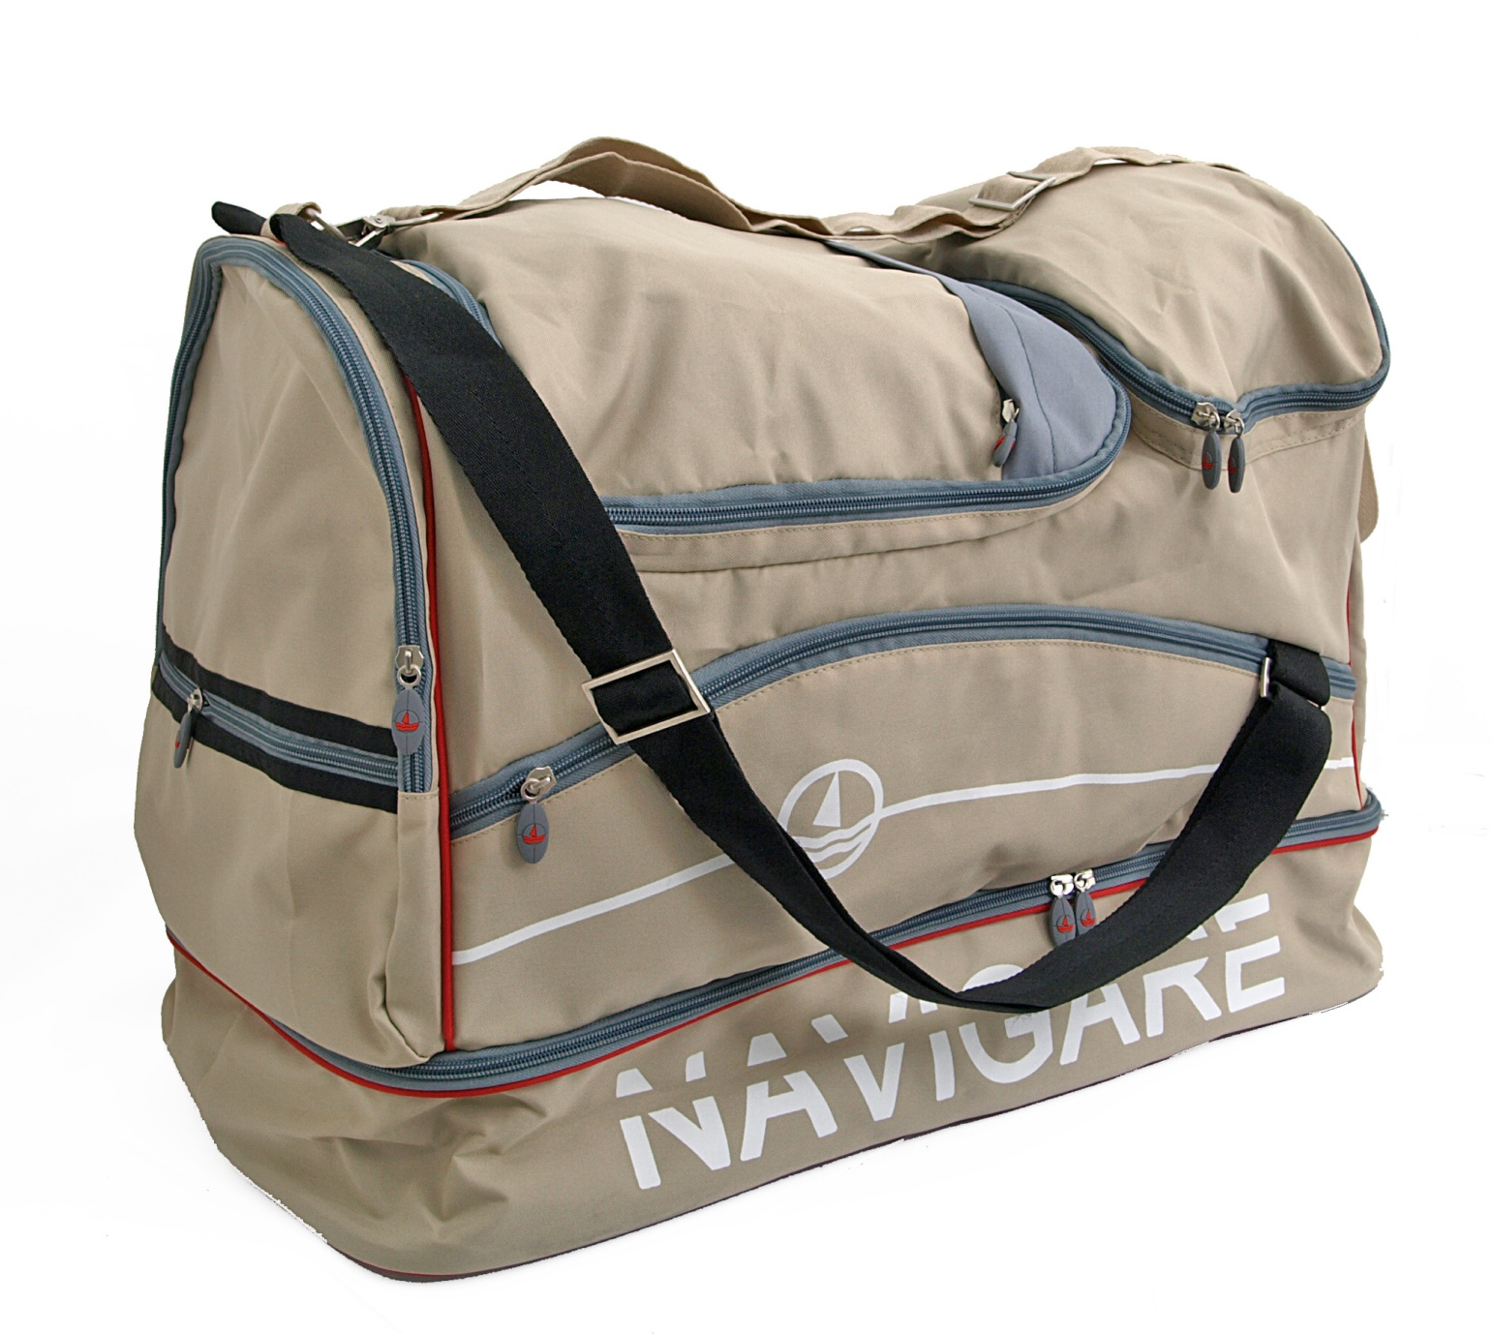
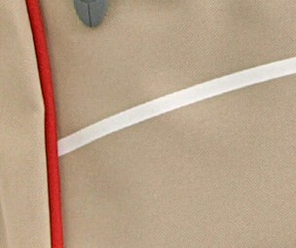
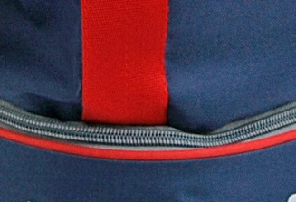
FIRE
102004 € 26,40
BORSONCINO - Dimensioni: 56x28x42
Beige
Blu
Nero

Slide 29
Navigare Stagionale PRIMAVERA / ESTATE 2010
Linea BAHAMAS

Slide 30
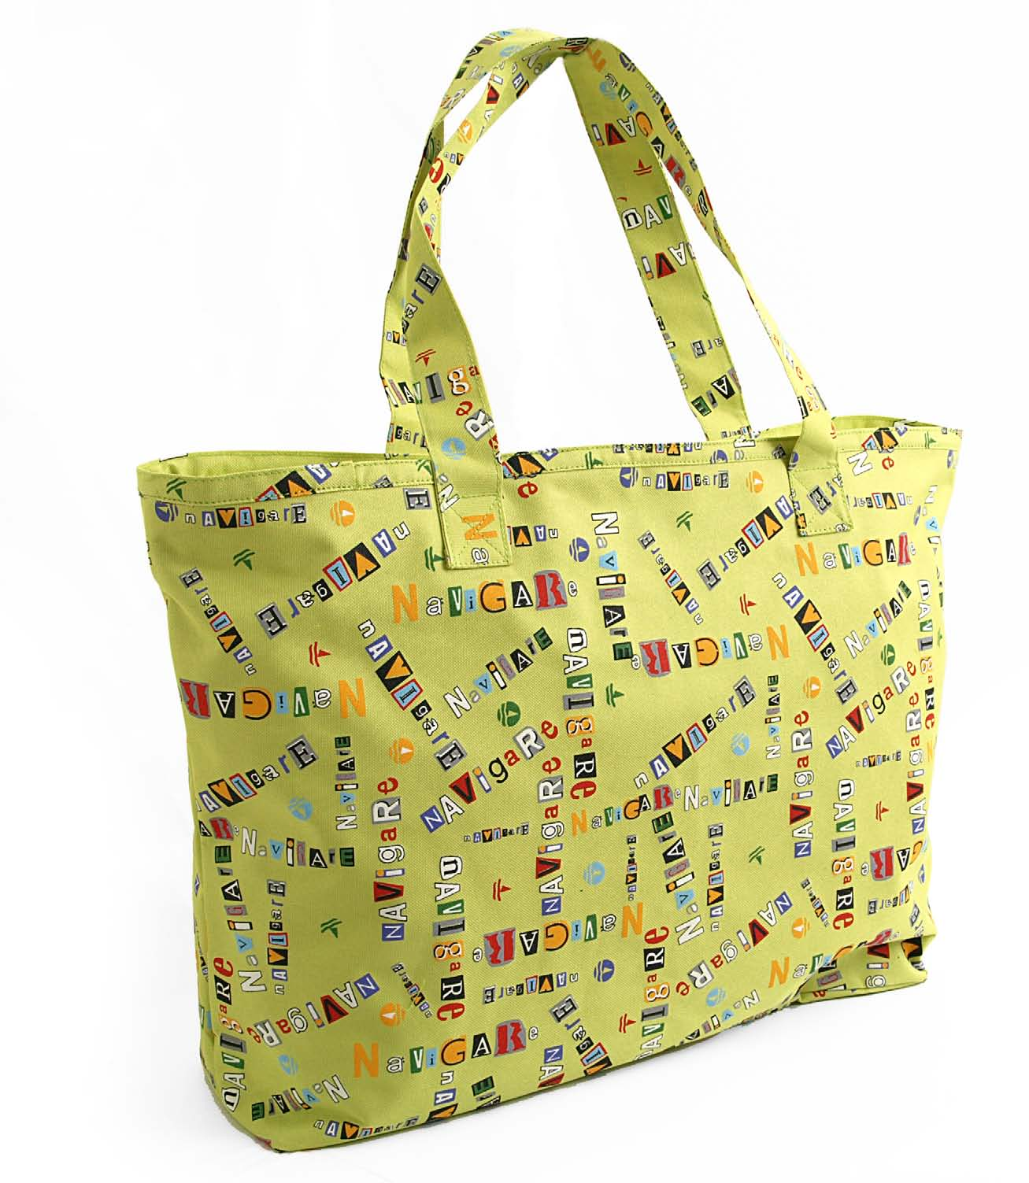
BAHAMAS
501800 € 11,80
BORSA MARE GRANDE - Dimensioni: 48x14x41
Blu
Bianco

Slide 31
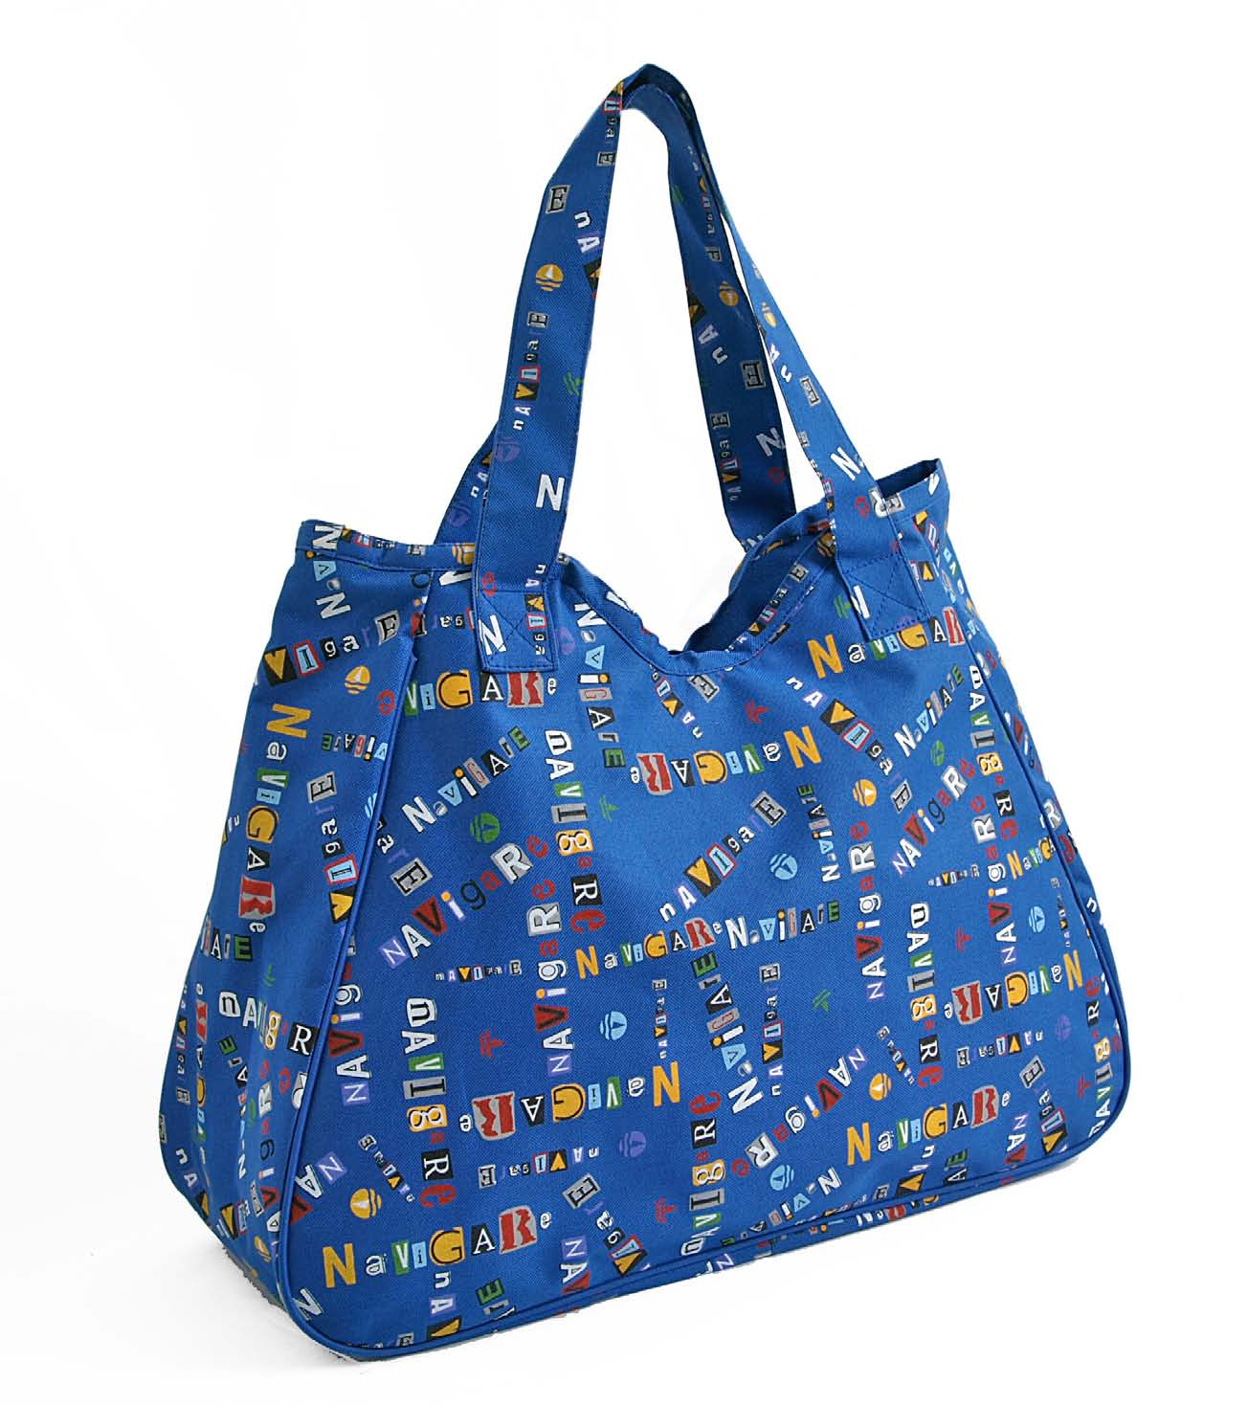
BAHAMAS
501801 € 12,00
BORSA MARE - Dimensioni: 52x20x32
Blu
Bianco

Slide 32
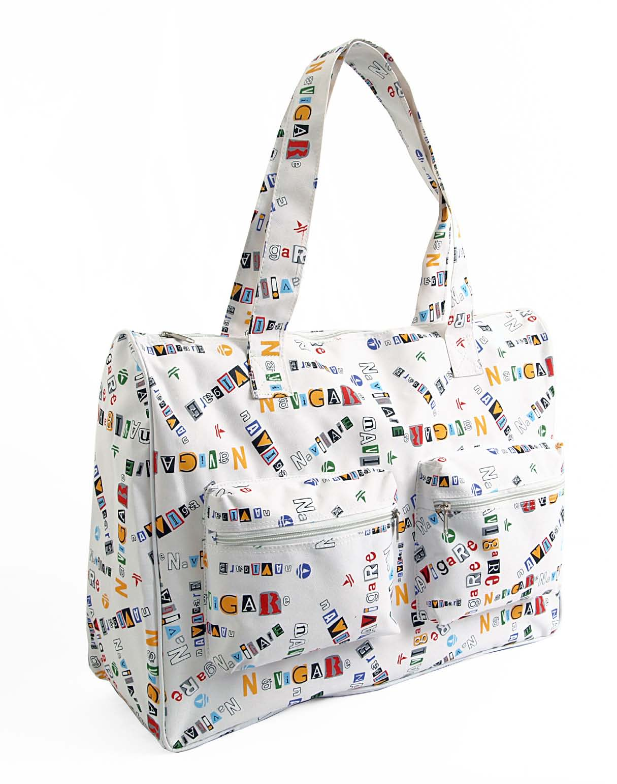
BAHAMAS
501802 € 12,70
BORSA MARE CON TASCHE - Dimensioni: 48x14x41
Blu
Bianco

